Slide 1
ANALISIS MULTIVARIAT

Slide 2
Agenda
Metode analisis
3
Konsep
4
Jenis-jenis
6
11
14

Slide 3
Metode
3
Penyelidikan ilmiah yang cocok dengan metode multivariat adalah sebagai berikut :
Data reduction or structural simplification
Sorting and grouping
Investigation of the dependence among variables
Prediction
Hypothesis construction and testing

Slide 4
Organisasi Data
Pengukuran data sering diatur dan ditampilkan dalam berbagai bentuk.
Seperti : Grafik dan pengaturan tabular merupakan alat bantu penting dalam analisis data.
Penomoran yang secara kuantitatifyang menggambarkan ciri-ciri tertentu dari data
yang diperlukan juga untuk mendeskripsikan data

Slide 5
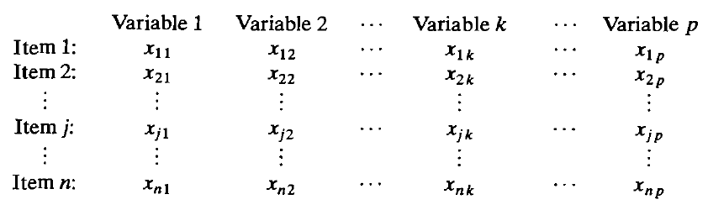
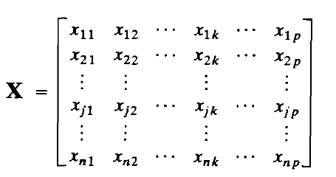
Organisasi Data
Arrays
Fenomena fisik, memilih jumlah p ≥ 1 dari variabel atau karakter untuk direkam.
Nilai dari variabel ini semuanya dicatat untuk setiap item, individu, atau unit eksperimen yang berbeda
X_{jk} = pengukuran variabel ke-k pada item ke-j

Slide 6


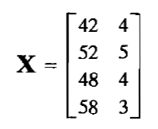
Organisasi Data
Contoh:
Menggunakan notasi seperti berikut:
Data Array sebagai berikut:

Slide 7
Organisasi Data
Descriptive Statistics
Kumpulan data yang besar menjadi susah dalam mengekstrak menjadi informasi secara visual. Sebagian besar informasi yang terkandung dalam data dapat dinilai dengan menghitung angka ringkasan tertentu, yang dikenal sebagai statistik deskriptif.
Misalnya:
Rata-rata populasi, rata-rata sampel, adalah statistik deskriptif yang menyediakan ukuran lokasi yaitu, "nilai sentral" untuk sekumpulan angka.
ata-rata kuadrat jarak semua angka dari rata-rata memberikan ukuran penyebaran, atau variasi, dalam angka

Slide 8






Organisasi Data
Descriptive Statistics
Rumusnya
Ukuran penyebaran varians sampel, yang didefinisikan untuk n pengukuran sebagai berikut:
Rata-rata sampel dapat dihitung dari n pengukuran pada masing-masing variabel p, sehingga secara umum akan ada rata-rata sampel p
adalah rata-rata sampel dari maka, untuk p variabel,

Slide 9

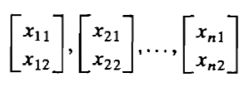
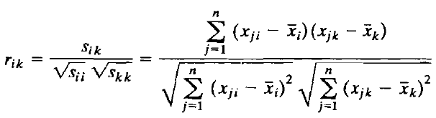


Organisasi Data
Descriptive Statistics
Akar kuadrat dari varians sampel:
Ukuran hubungan linier antara dua variabel ini tidak bergantung pada satuan pengukuran. Koefisien korelasi sampel untuk variabel ke-i dan ke-k didefinisikan berikut:
Officer
sample covariance

Slide 10


Organisasi Data
Jumlah kuadrat simpangan dari rata-rata dan jumlah simpangan perkalian silang seringkali menjadi perhatian tersendiri

Slide 11
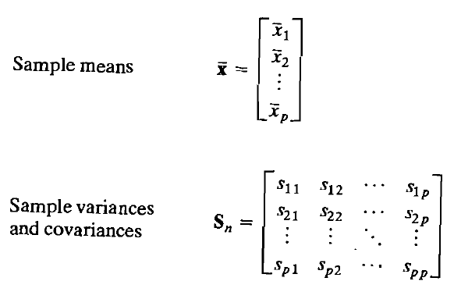
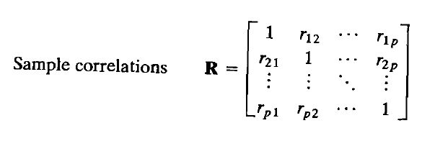
Organisasi Data

Slide 12
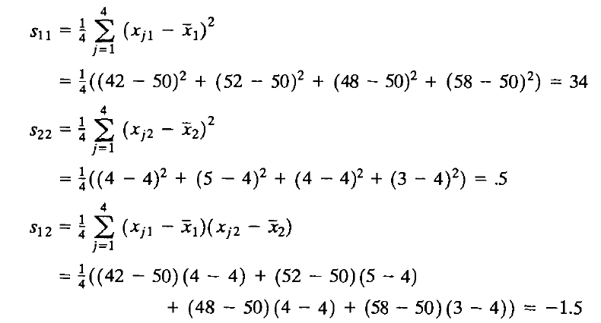
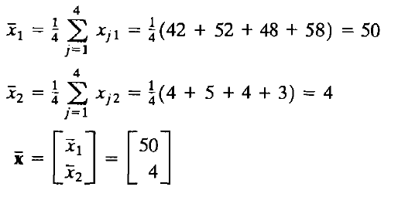
Organisasi Data
Contoh 2
The sample variances and covariances are
The-sample means are

Slide 13
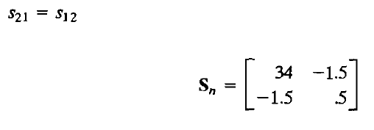
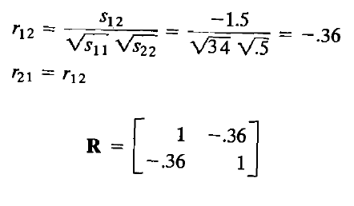
Contoh
The sample correlation

Slide 14
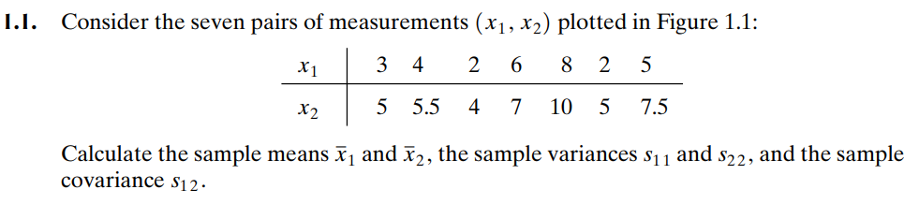
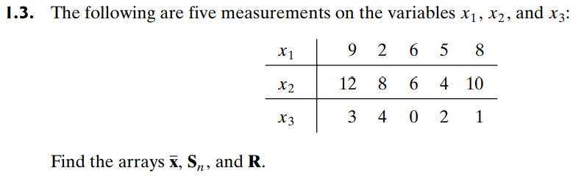
Tugas

Slide 15
Thank you
Mirjam Nilsson​
mirjam@contoso.com
www.contoso.com

